Slide 1
Methode13:Proef in eppendorf

Slide 2
Methode12: Proef in eppendorf
KLIK
KLIK

Slide 3
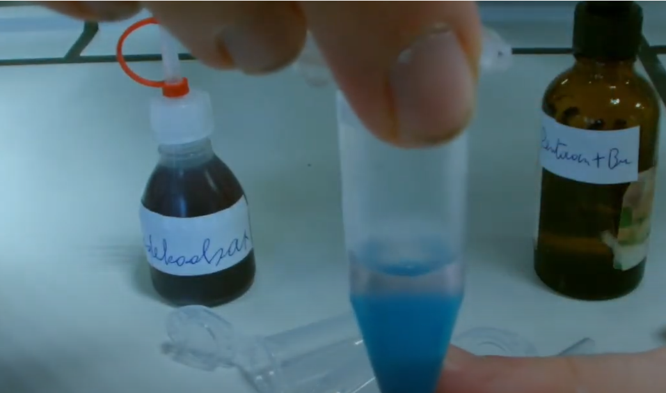
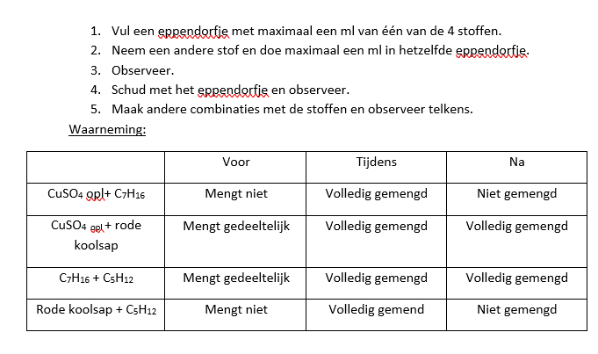
Proef : eppendorfjes polair-apolair

